Slide 1
“Использование различных онлайн приложений и образовательных платформ для повышения эффективности обучения английскому языку”
Степанова Татьяна Балданцыреновна, заместитель директора по ВР, учитель английского языка, МБОУ “СОШ №5” п. Айхал

Slide 2


Slide 3
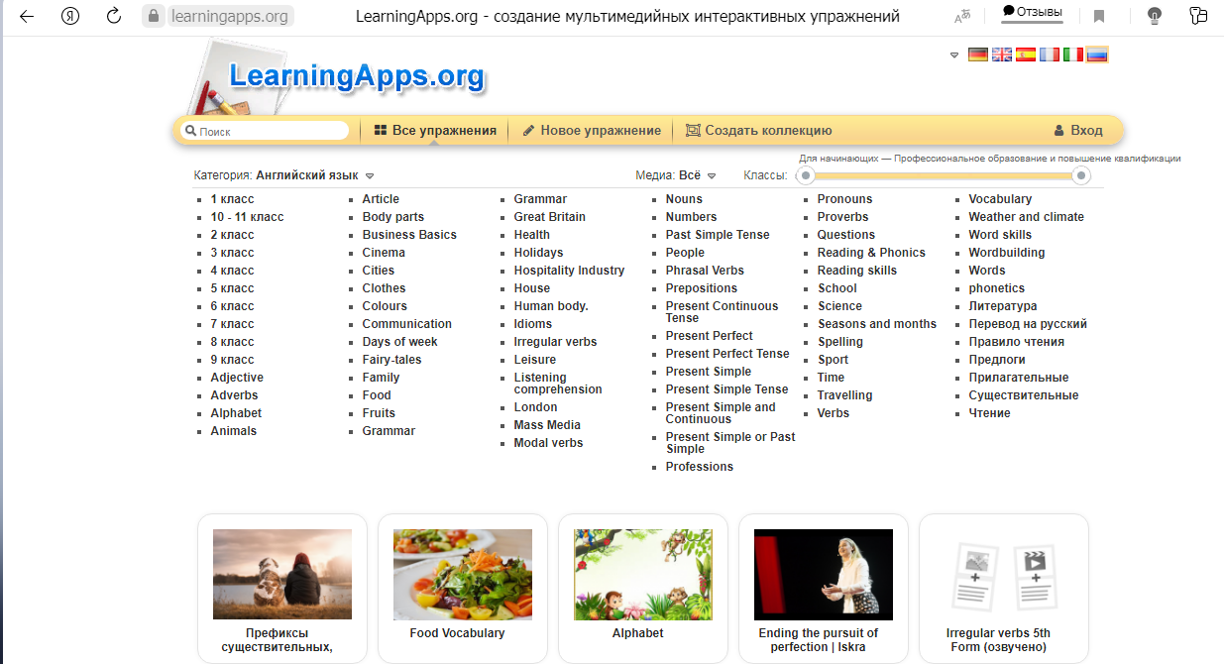

Slide 4
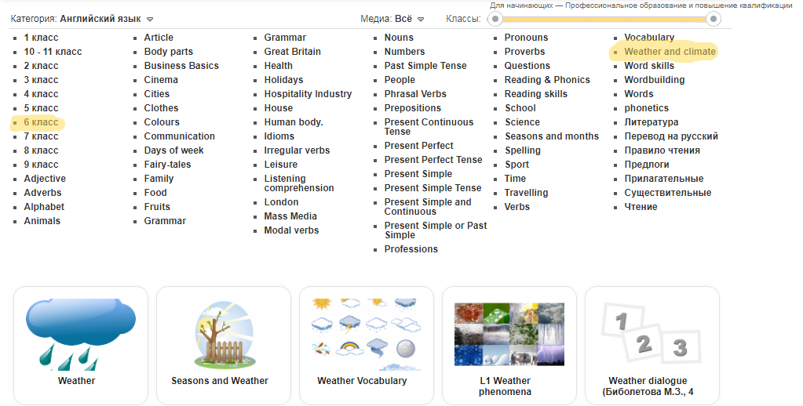

Slide 5
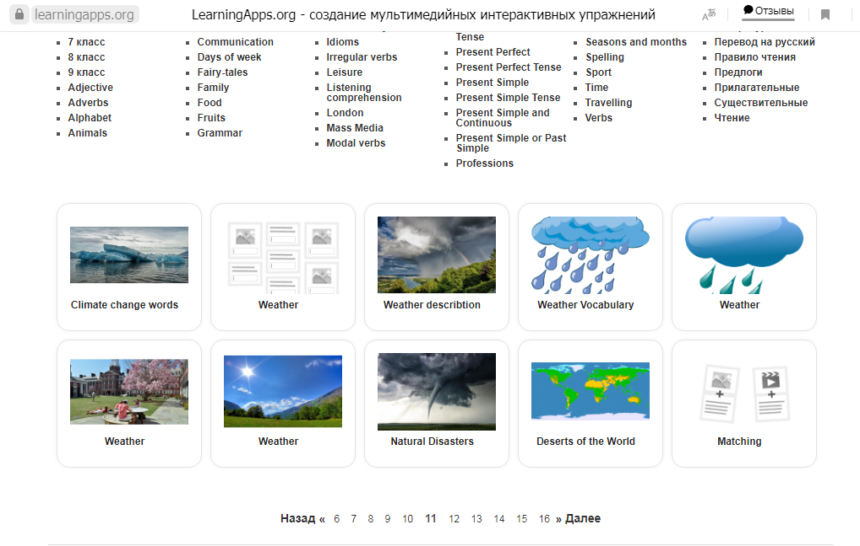

Slide 6
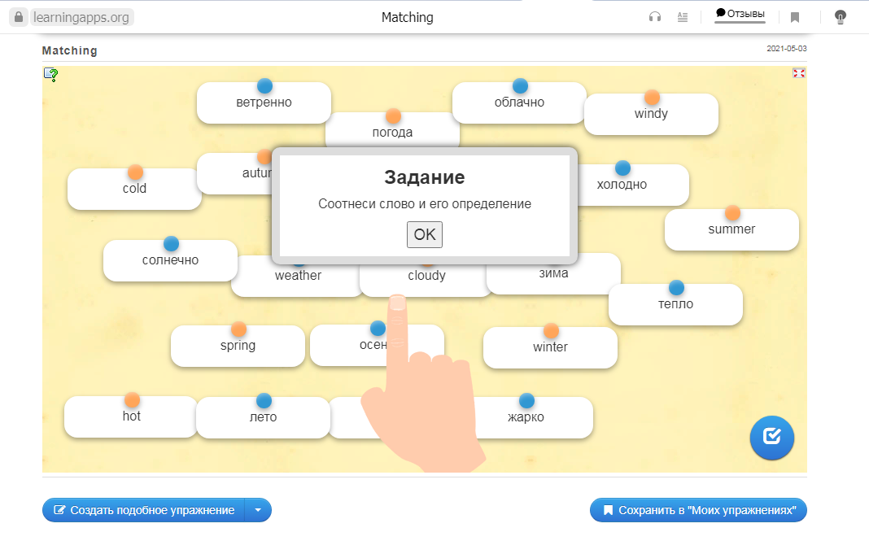

Slide 7
Образовательные сайты для работы на уроке и самостоятельной работы учащихся
http://www.englishforkids.ru
http://www.genkienglish.net/phonics.htm
http://www.teachingenglish.org.uk/.
http://.autoenglish.org.
http://www.lovelylanguage.ru/

Slide 8
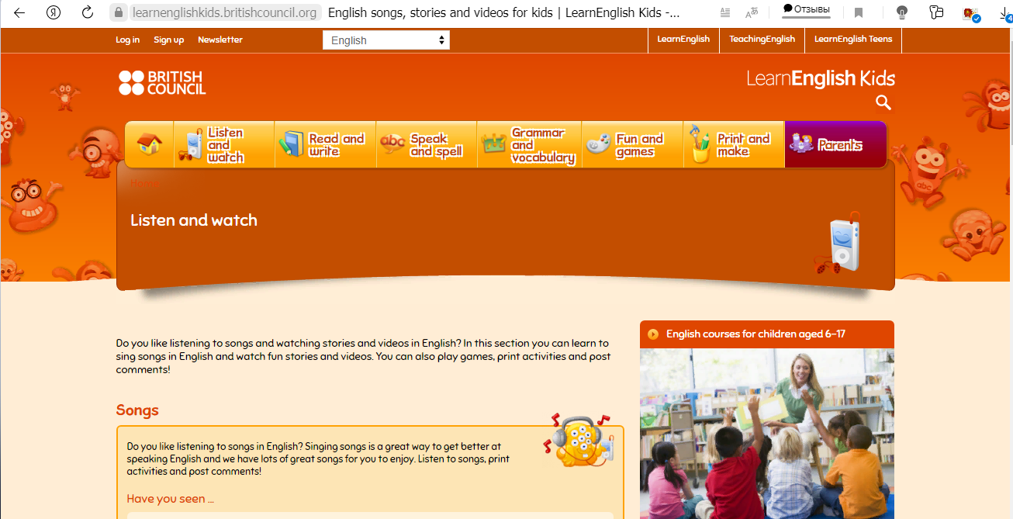

Slide 9
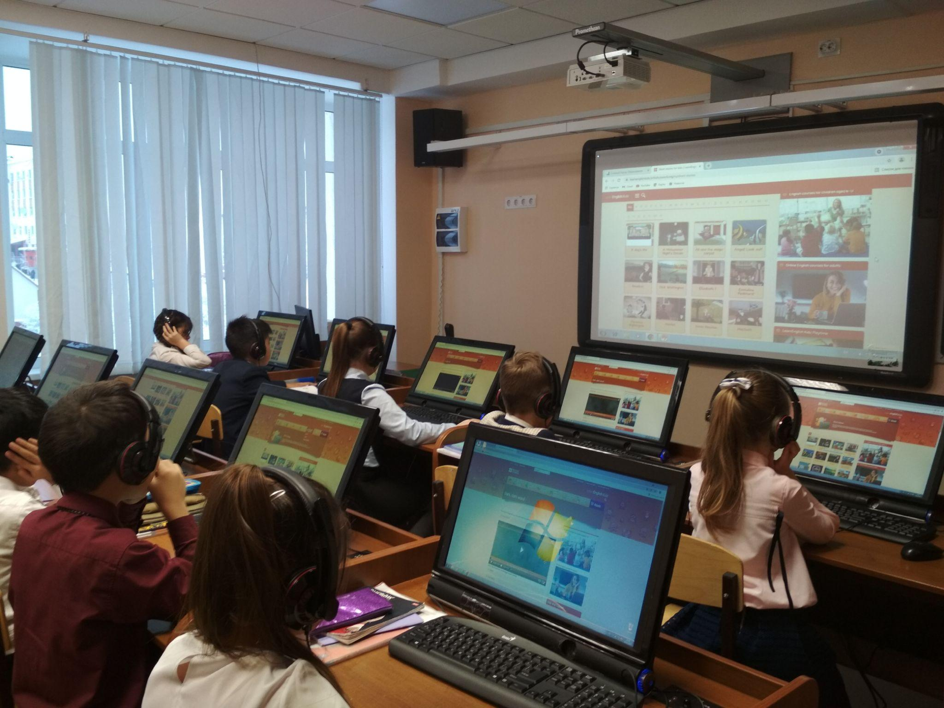
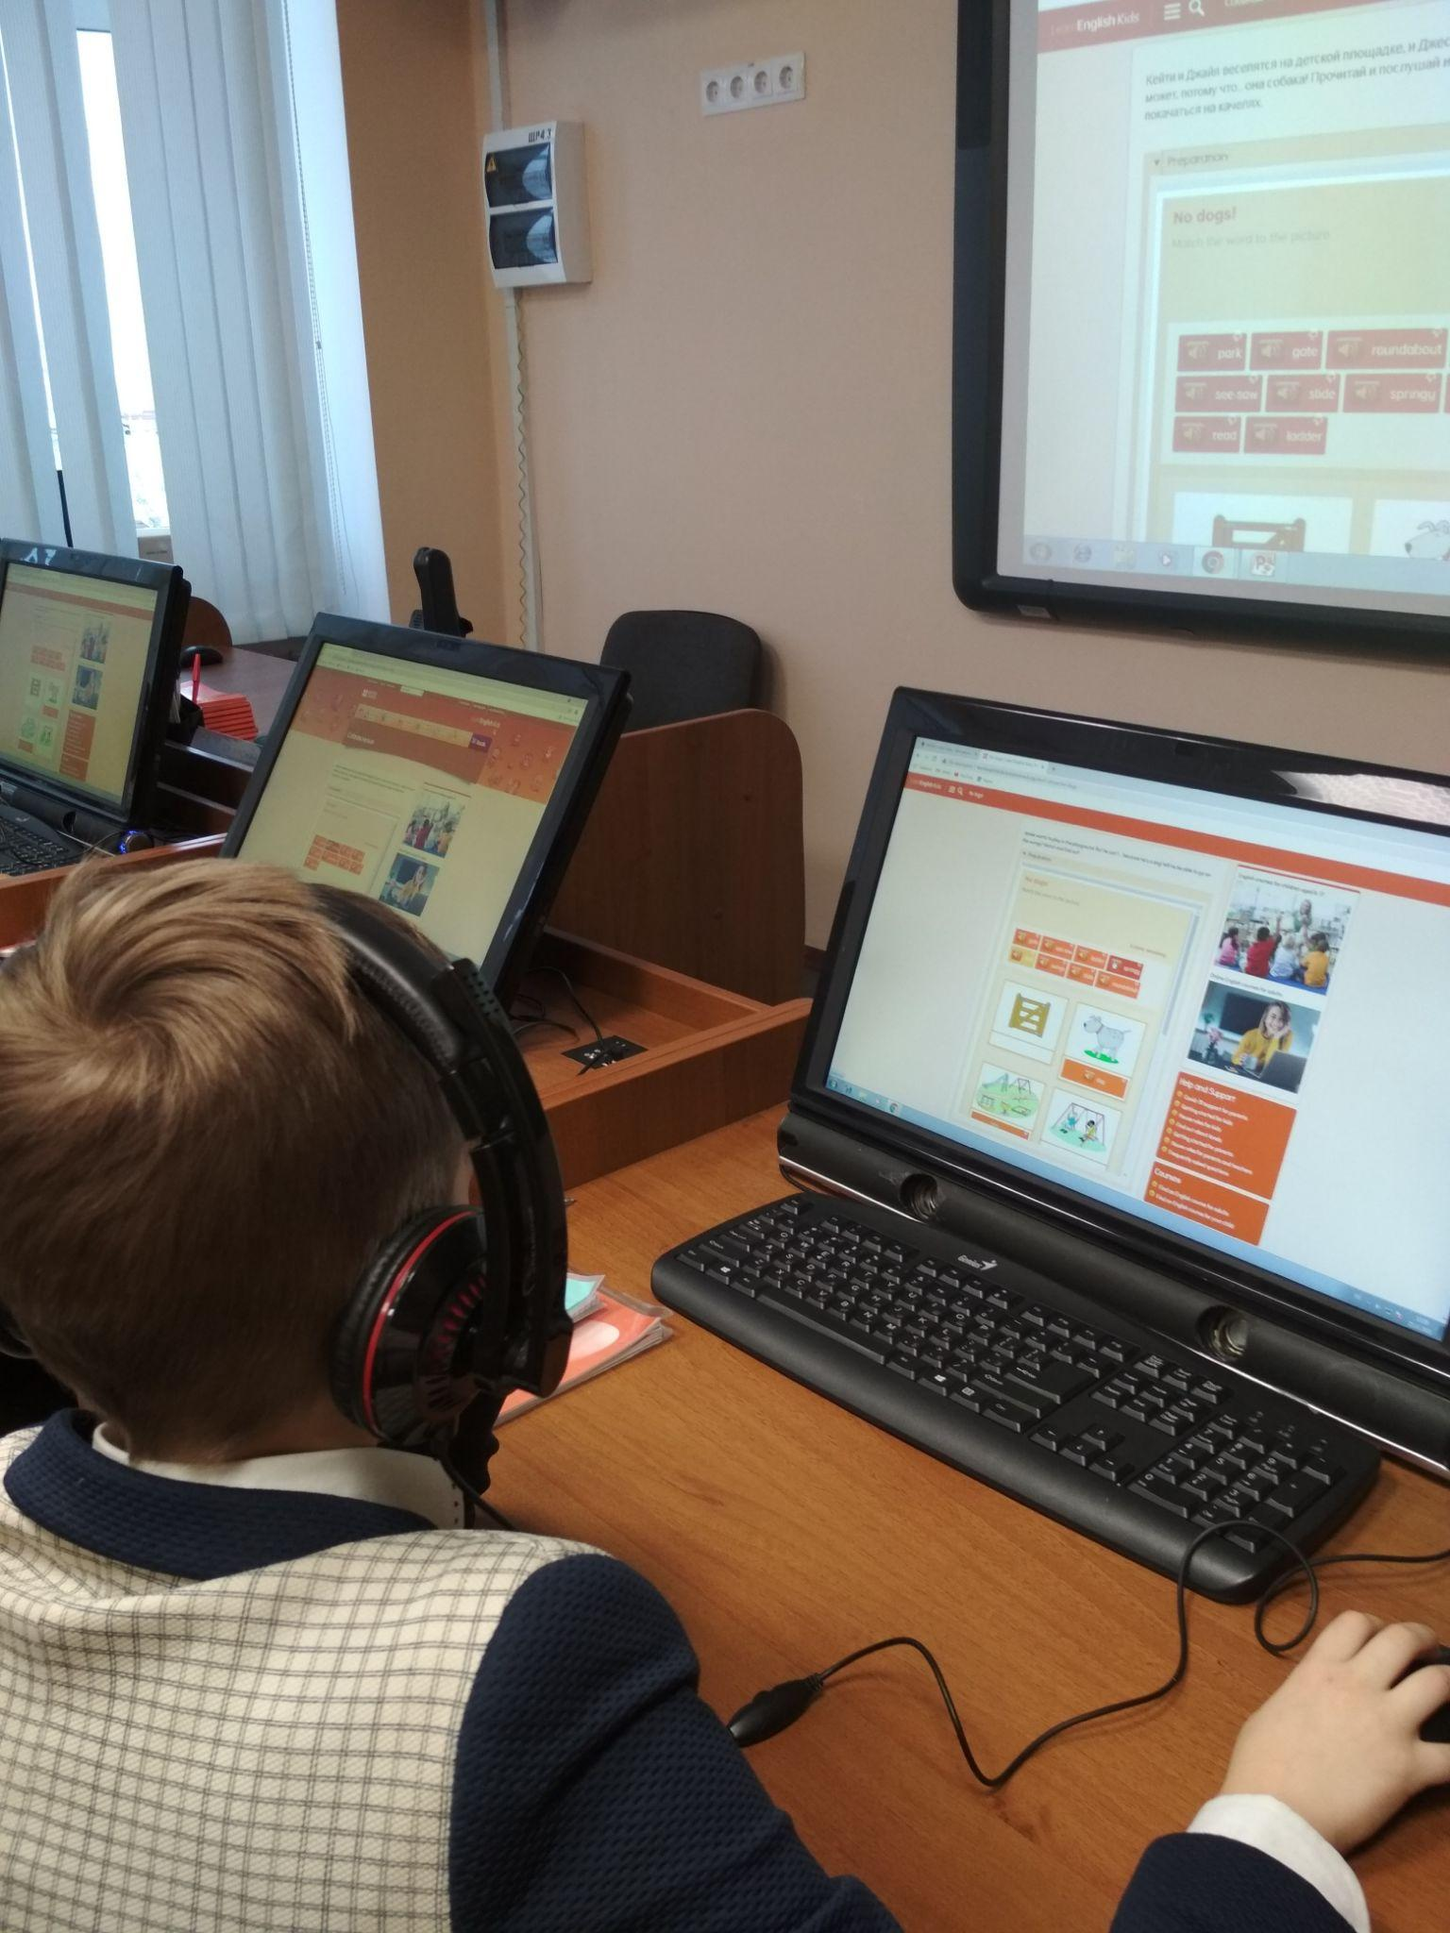
Использование материала с сайта British Council for kids на уроках

Slide 10
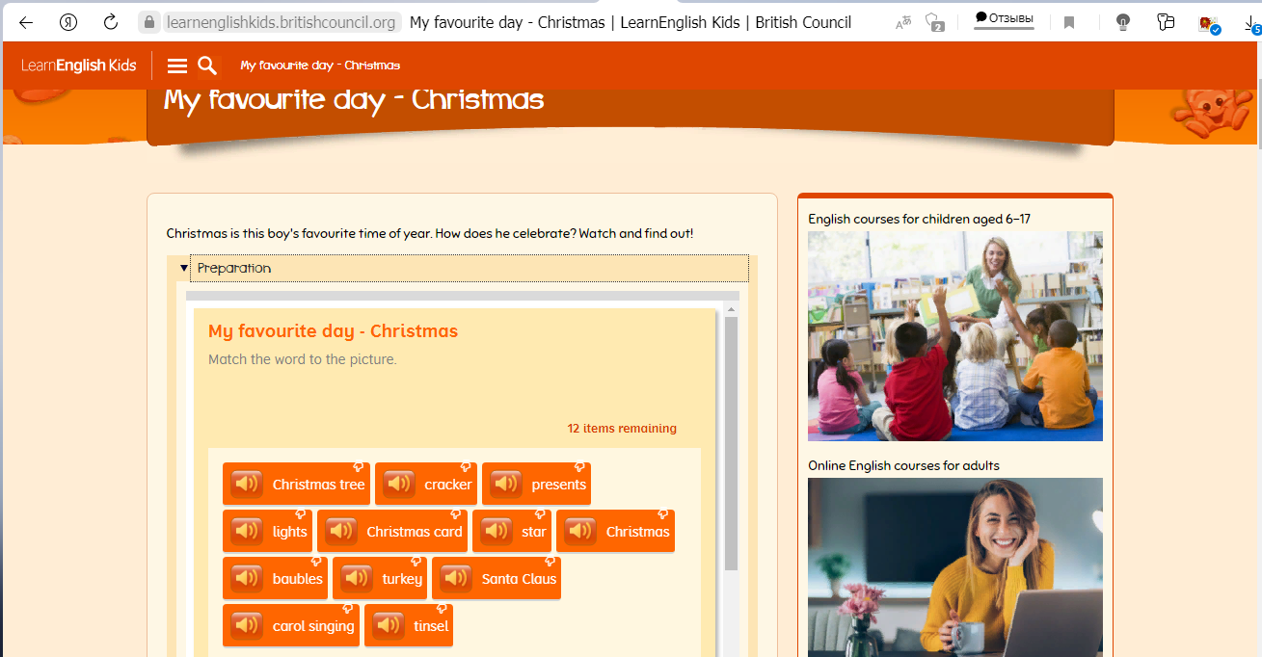

Slide 11
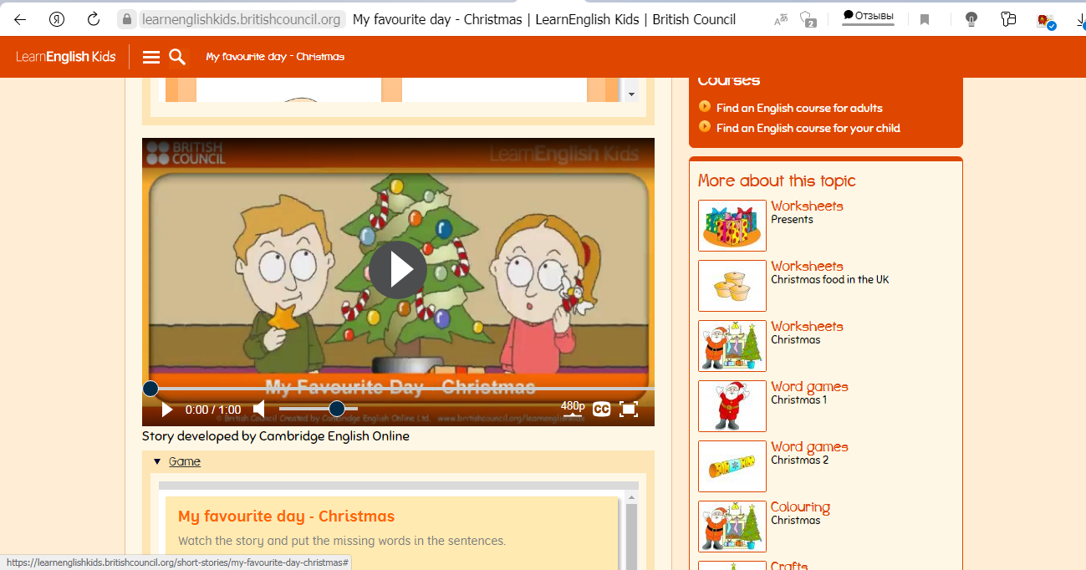

Slide 12
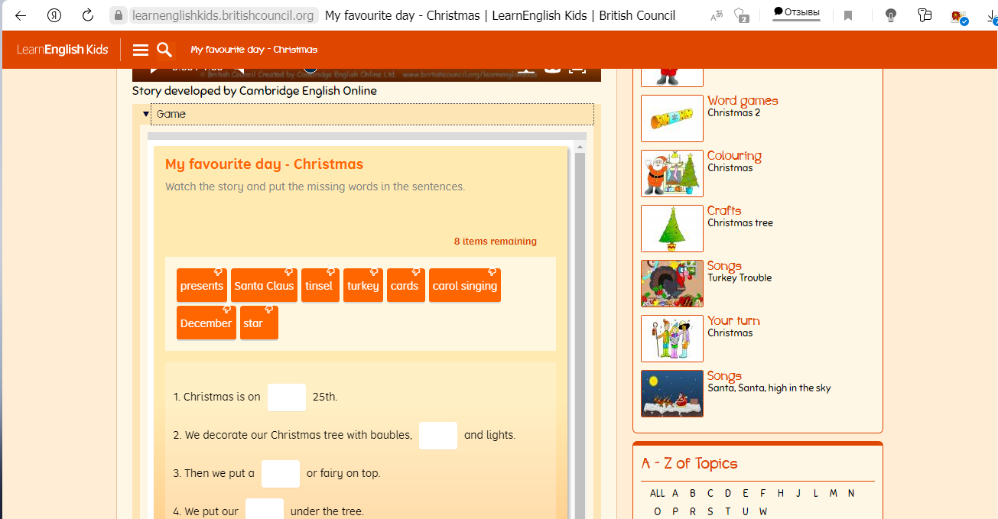

Slide 13
Онлайн словари
Multitran (http://multitran.ru)
Longman (http://www.ldoceonline.come/)
Oxford (http://oxforddictionaries.com/)
Cambridge Learner’s Dictionary

Slide 14
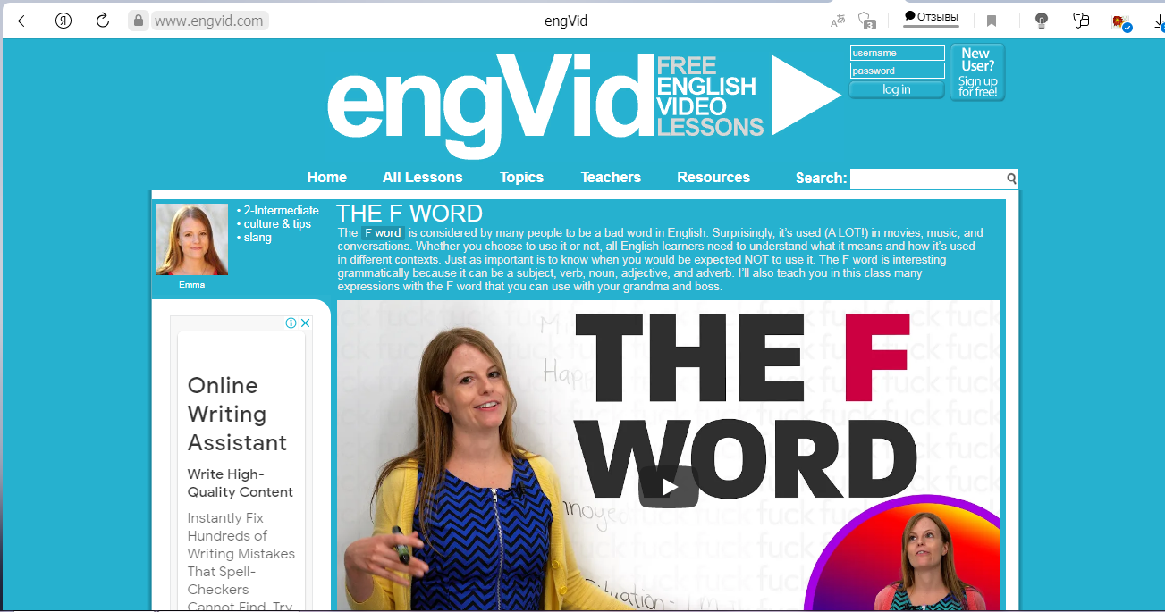

Slide 15
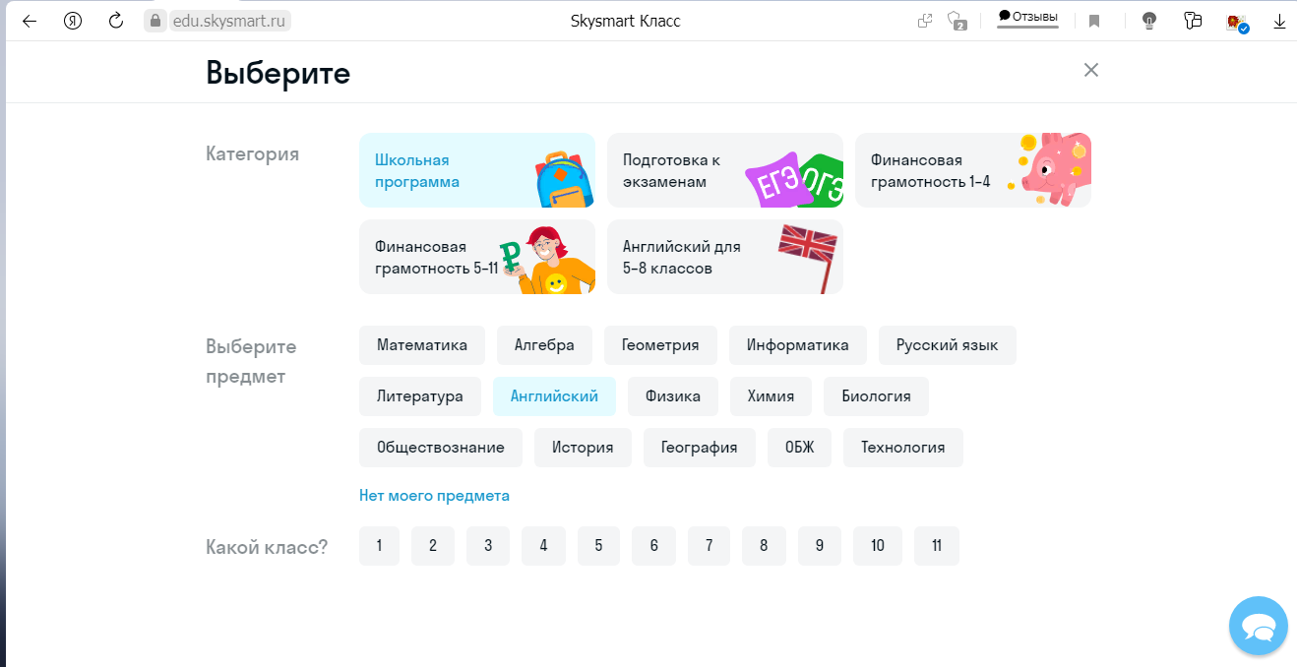

Slide 16
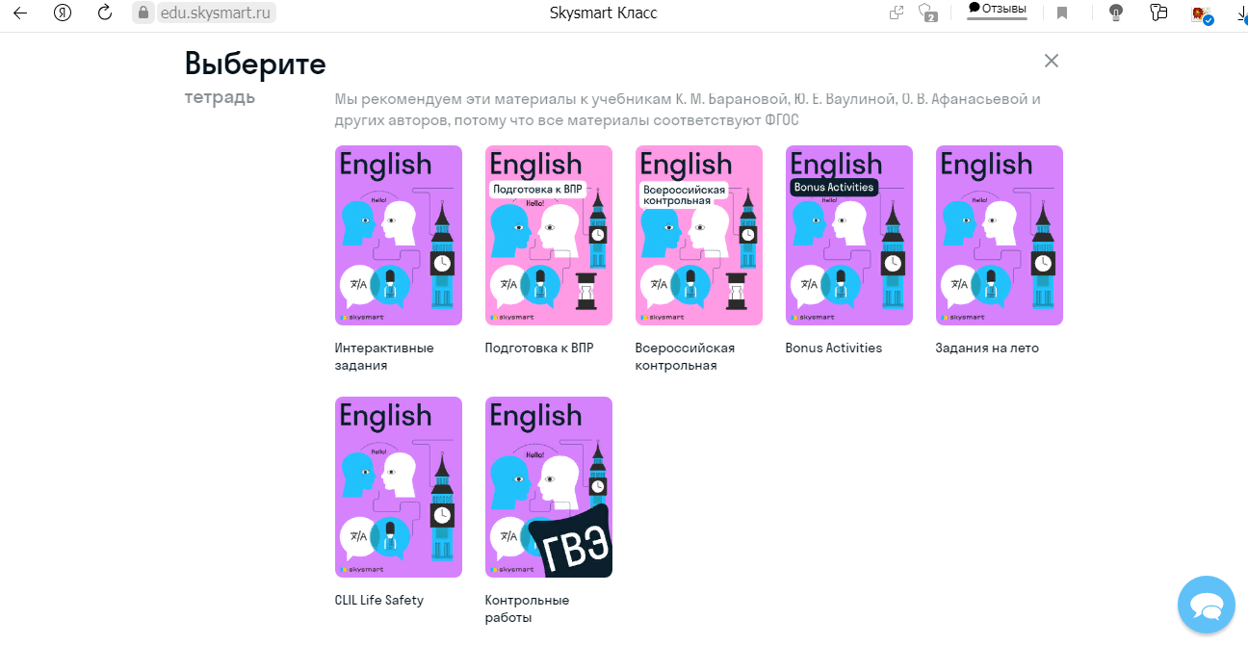

Slide 17
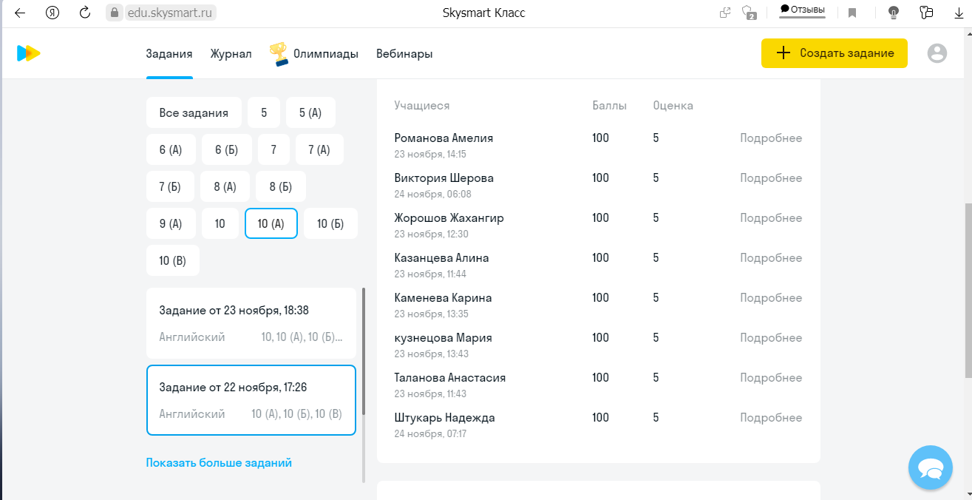

Slide 18

Использование электронных образовательных ресурсов в процессе обучения предоставляет большие возможности и перспективы для деятельности учащихся

